Slide 1


Slide 2
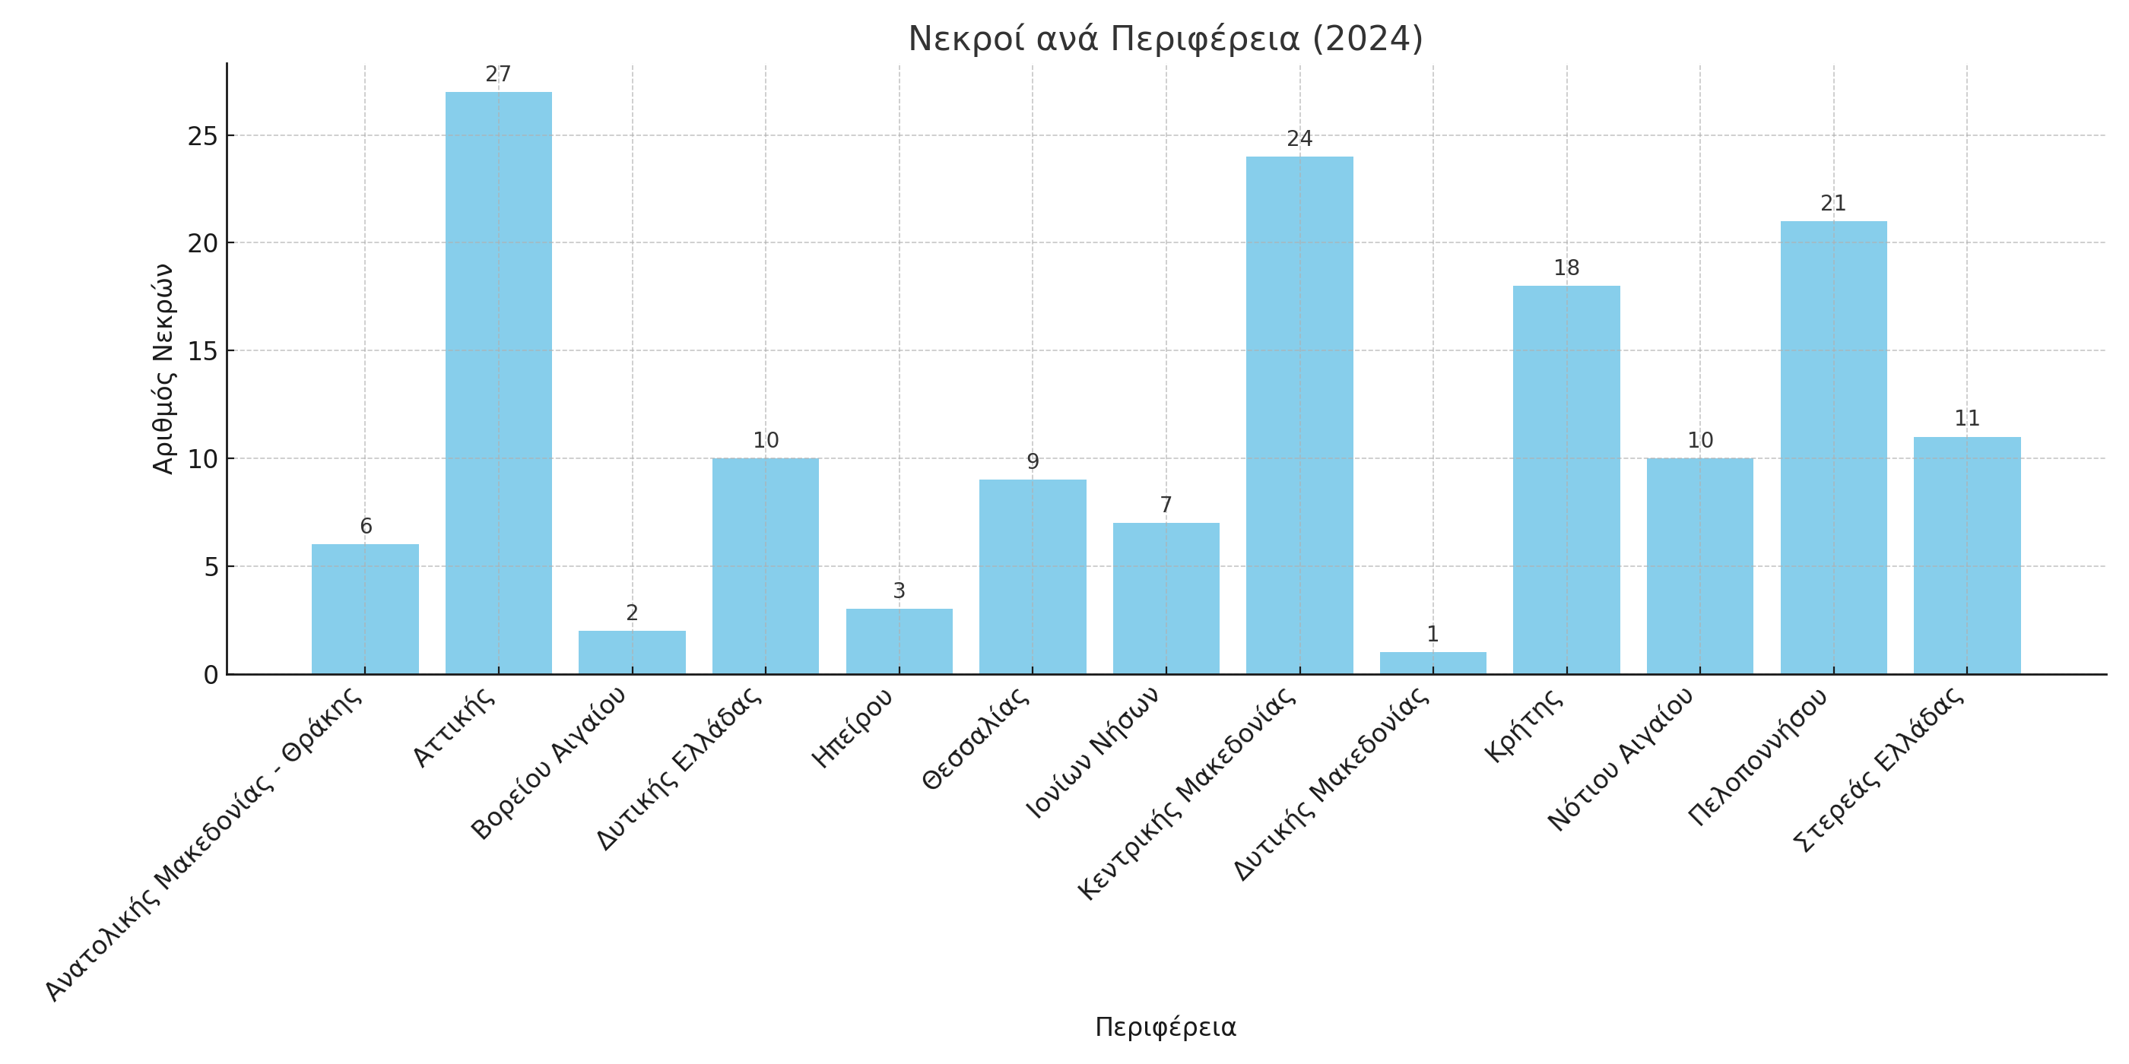

ΕΡΕΥΝΑ ΟΣΕΤΕΕ

Slide 3
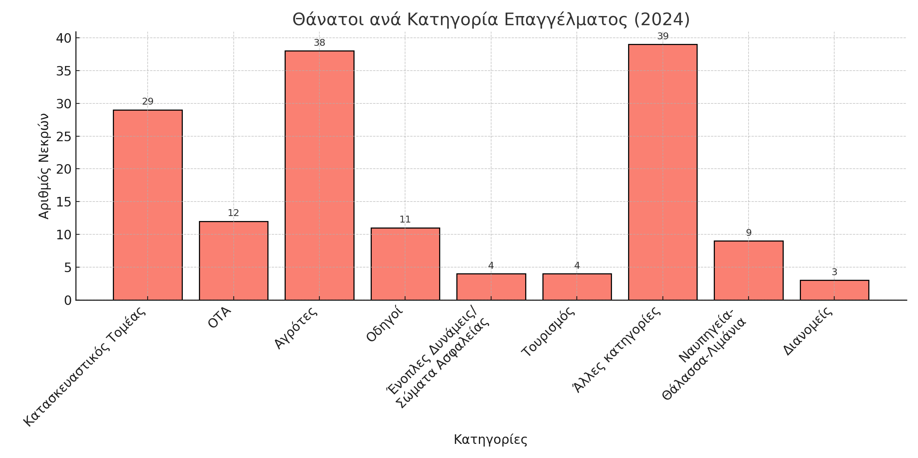
Ξενοδοχεία
(υπάλληλοι, εργάτες-
μισθωτοί)
ΕΡΕΥΝΑ ΟΣΕΤΕΕ

Slide 4
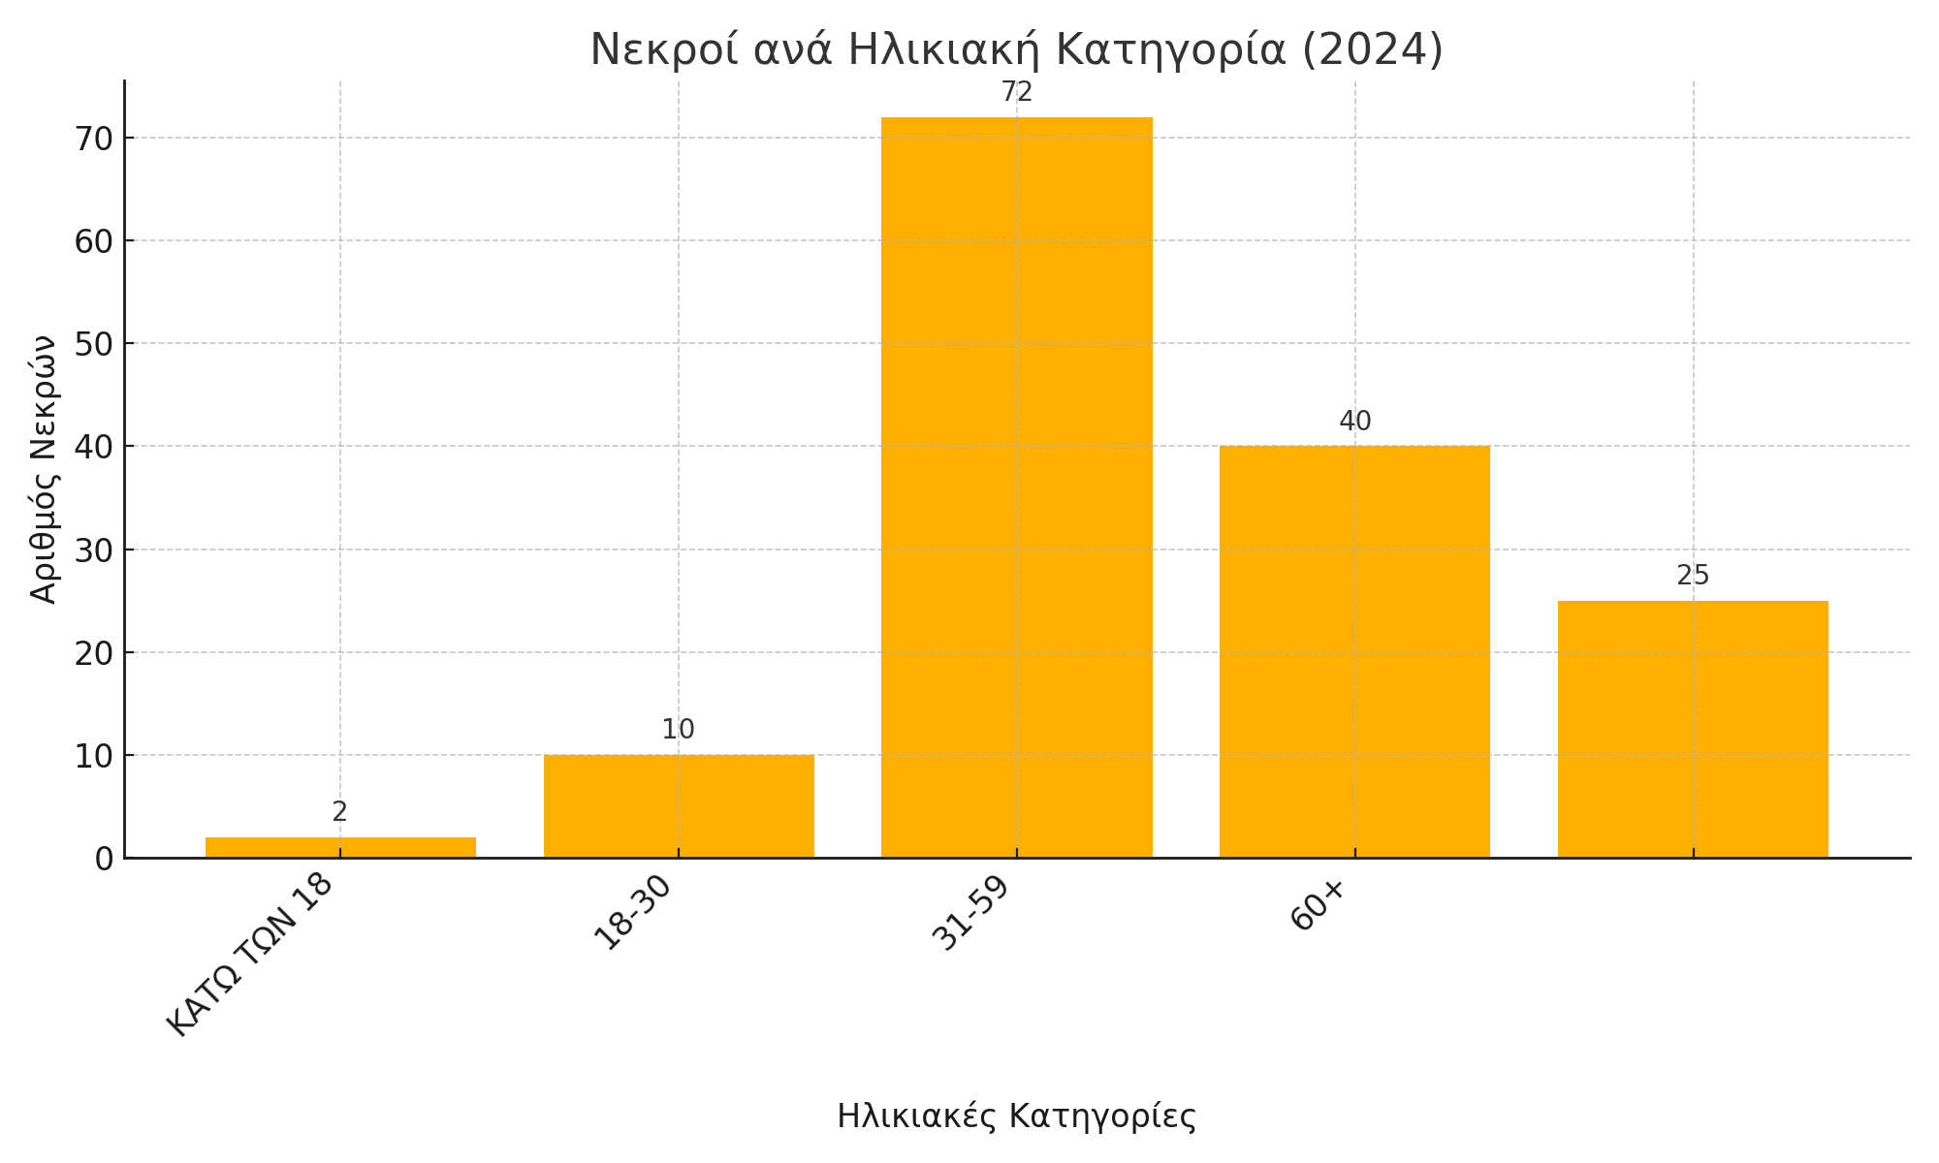
ΑΔΙΕΥΚΡΙΝΙΣΤΟ
1,61% 8,06% 58,06% 32,26%
ΕΡΕΥΝΑ ΟΣΕΤΕΕ

Slide 5
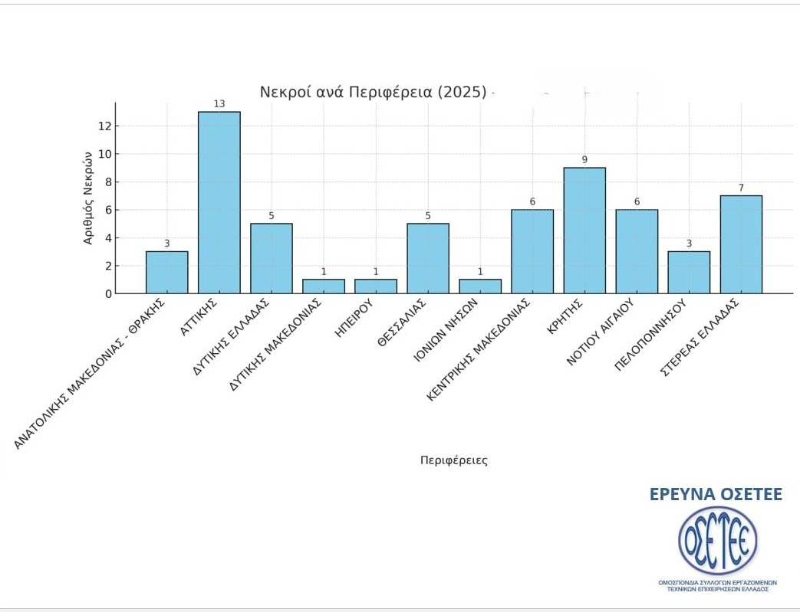

Slide 6
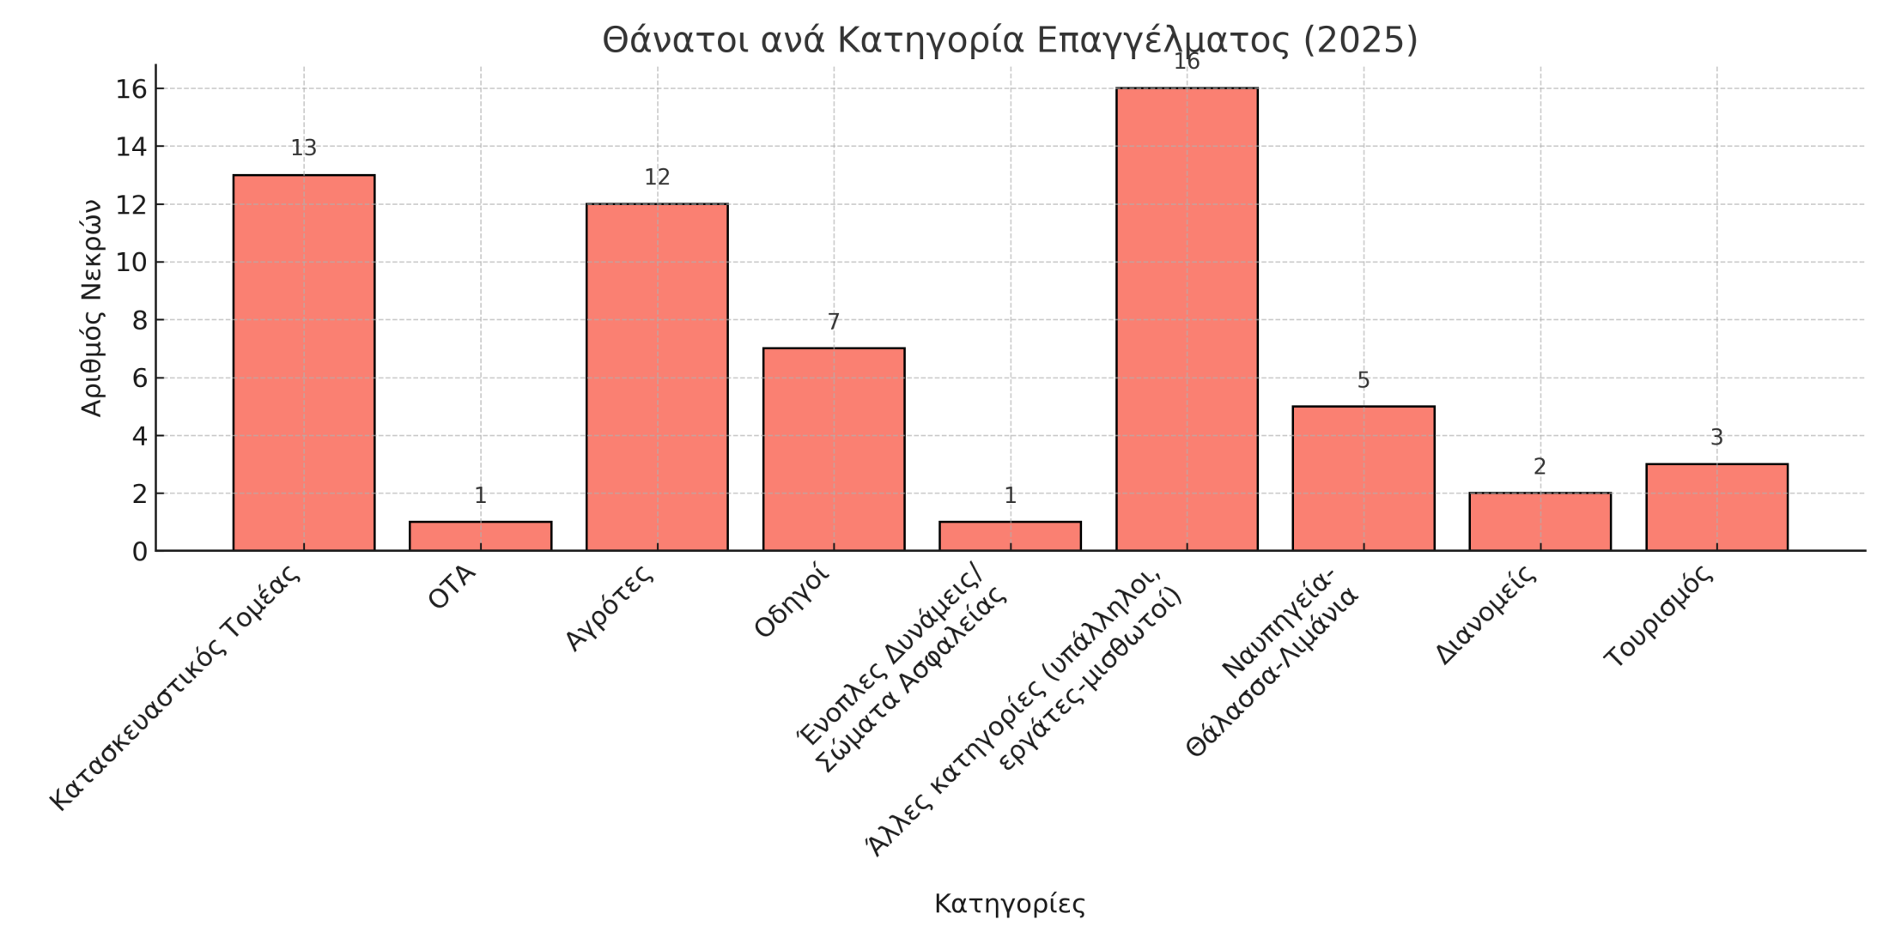
Ξενοδοχεία
ΕΡΕΥΝΑ ΟΣΕΤΕΕ

Slide 7
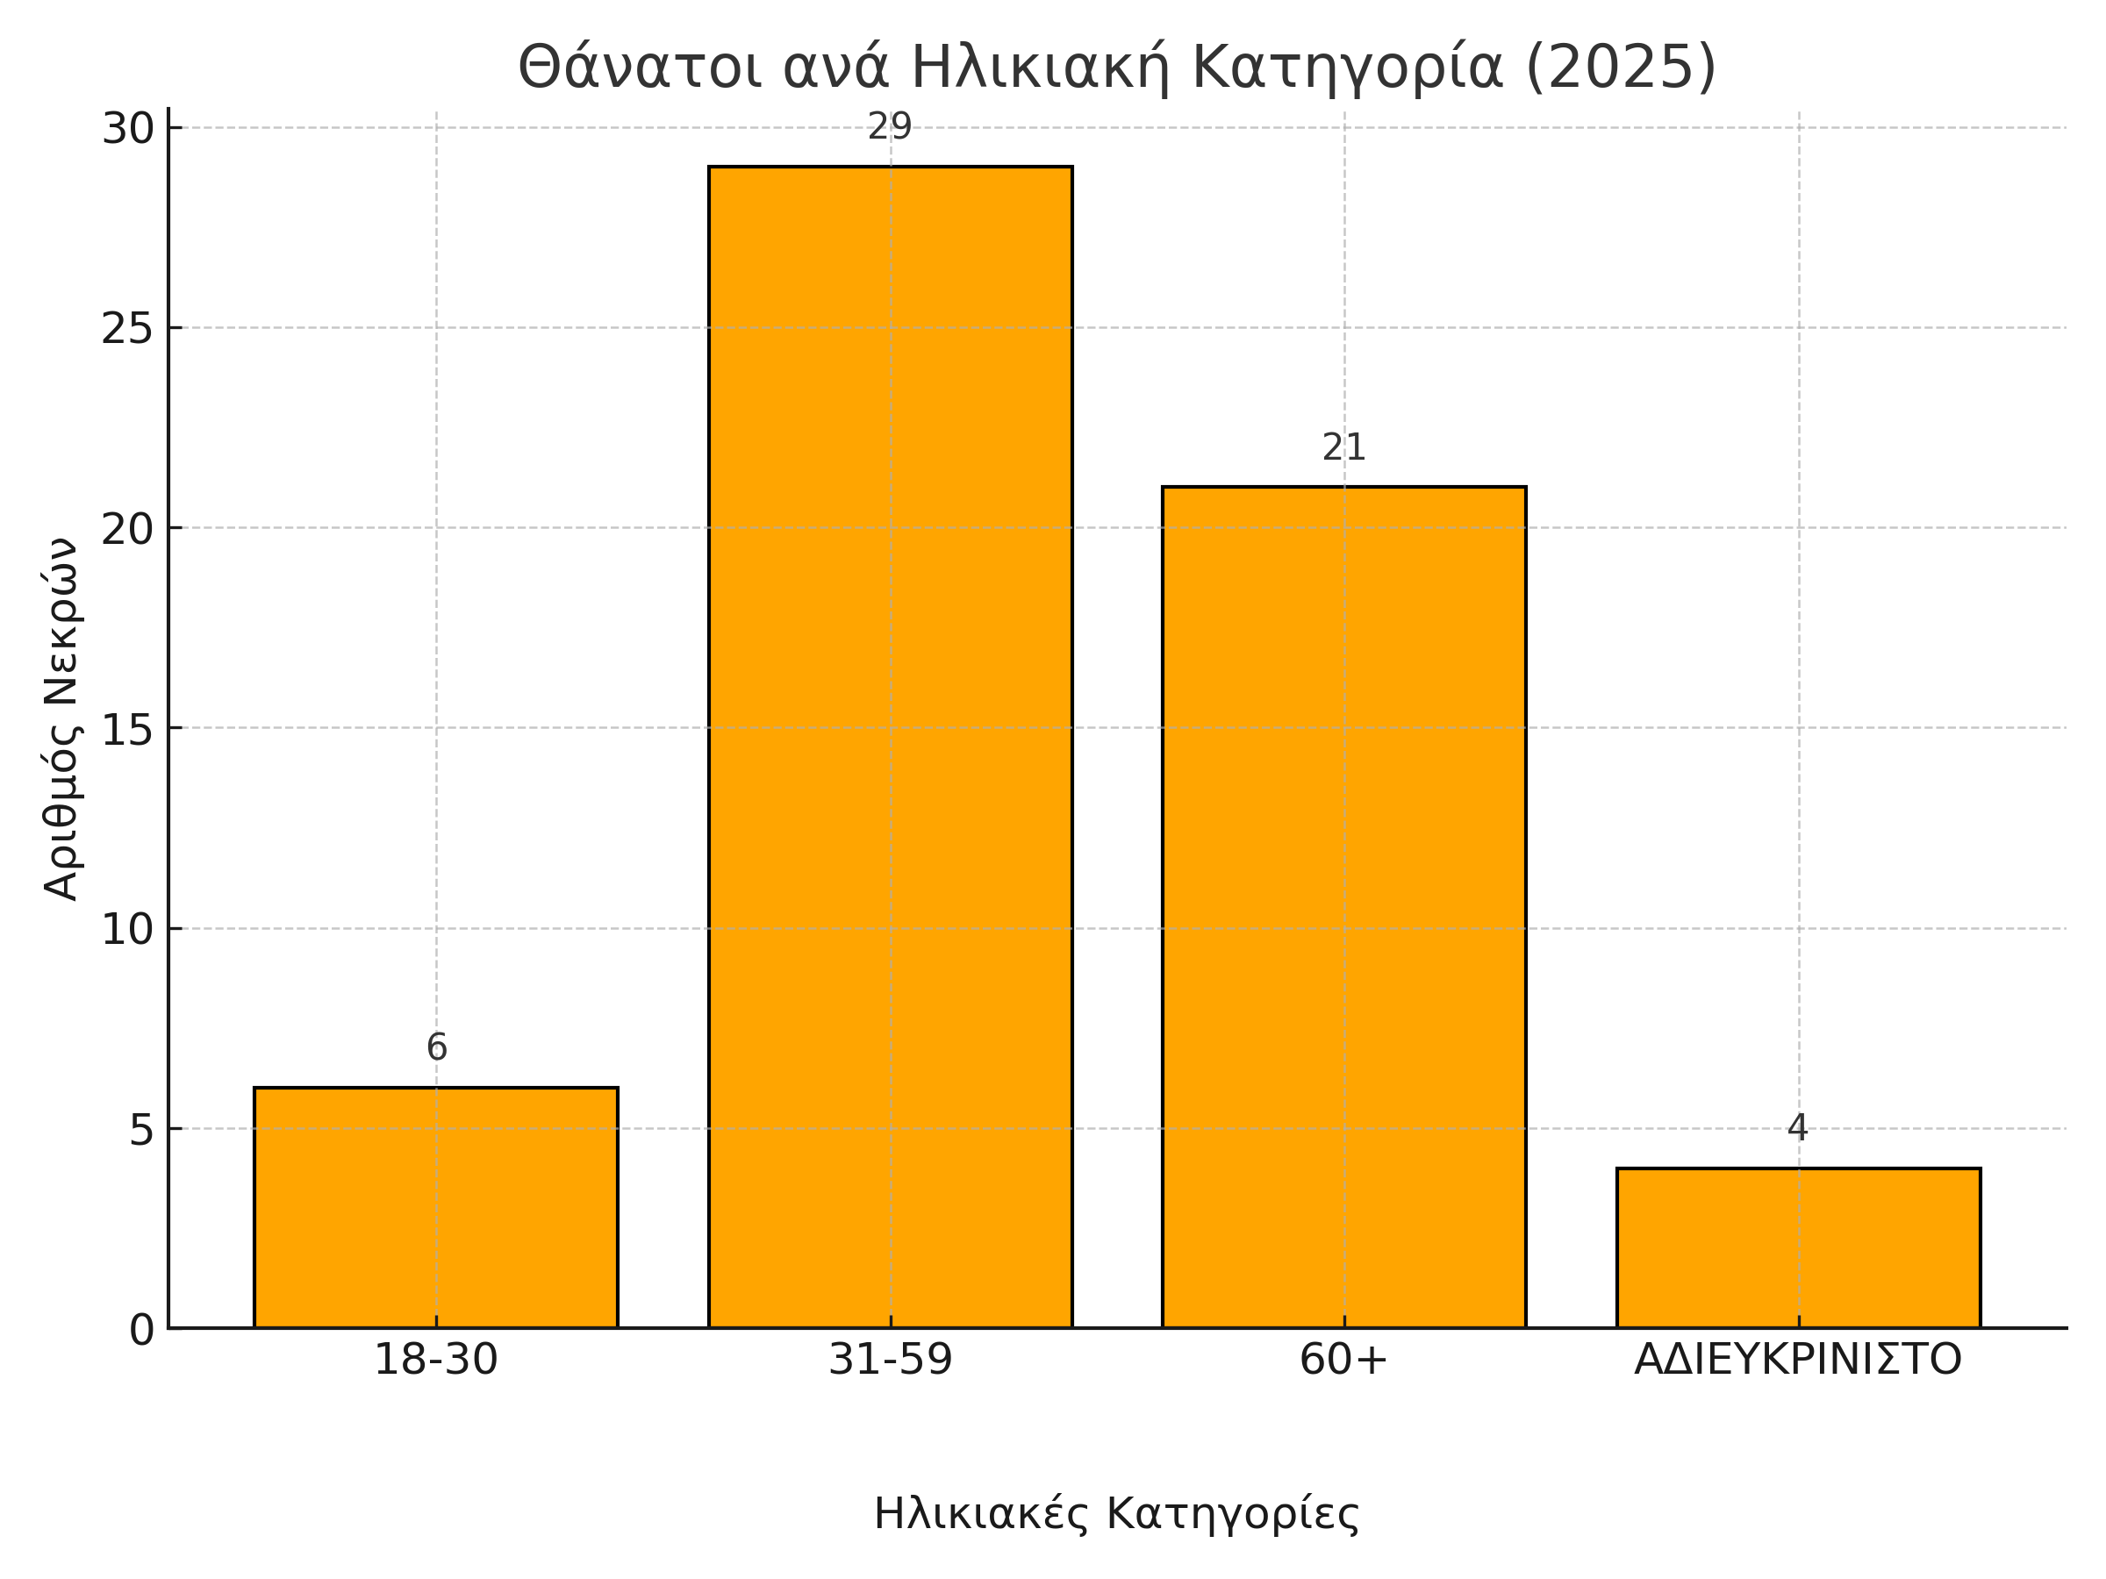
10,71% 51,79% 37,50%
ΕΡΕΥΝΑ ΟΣΕΤΕΕ

Slide 8
ΦΥΛΟ 2024
ΑΝΔΡΕΣ | 143 | 95,97%
ΓΥΝΑΙΚΕΣ | 6 | 4,03%
ΣΥΝΟΛΟ | 149
ΑΛΛΟΔΑΠΟΙ 2024 | 15 | 10,07%
ΦΥΛΟ 2025
ΑΝΔΡΕΣ | 58 | 96,67%
ΓΥΝΑΙΚΕΣ | 2 | 3,33%
ΣΥΝΟΛΟ | 60
ΑΛΛΟΔΑΠΟΙ 2025 | 9 | 15,00%
ΕΡΕΥΝΑ ΟΣΕΤΕΕ

